Slide 1
六年级上册
分数混合运算（二）
WWW.PPT818.COM

Slide 2
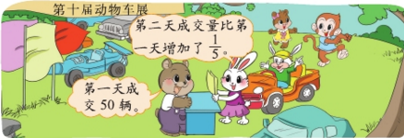
情境导入
你从中能读出哪些数学信息？

Slide 3
本节目标
1．结合具体情境，会画图表示“增加几分之几”或“减少几分之几”的意义。会用分数混合运算解决实际问题，发展应用意识。
2．在观察、比较等活动中，体会整数中的乘法运算律在分数运算中同样适用，并能应用运算律进行运算，感受借助运算律进行运算的合理性和简捷性。

Slide 4
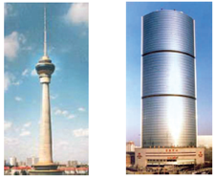
自主学习反馈
13
1.北京市京广中心大厦比中央电视塔矮 。京广中心大厦高多少米？
27
13
13
或
405－405×
405×（1－ ）
27
27
14
＝405×
＝405－195
27
＝210（米）
＝210（米）
中央电视塔
高405米
京广中心大厦
答：京广中心大厦高210米。

Slide 5
自主学习反馈
2.三峡库区植物种类繁多，现在约有食用植物600种， 观赏植物比食用植物少 。现在约有观赏植物多少种？
1
6
1
1
600×（1－ ）
或
600－600×
6
6
5
＝600×
＝600－100
6
＝500（种）
＝500（种）
答：现在约有观赏植物500种。

Slide 6
探究新知
第二天的成交量是多少辆？说说你是如何思考的。
探究一：
第二天的成交量是（50+ ）辆。可是汽车的成交量怎么可能是 辆呢？
增加了 ，是指第二天增加的成交量是第一天成交量的

Slide 7
探究新知
探究二：
增加
1
5
50辆
1
5
50× =10（辆）
？辆
50＋10=60（辆）
综合算式：
1
5
50＋50×
=50＋10
=60（辆）

Slide 8
探究新知
探究二：
50辆
第一天:
1
5
1
5
（1＋ ）
比第一天增加
第二天:
？辆
我们可以画线段图来分析。

Slide 9
探究新知
探究三：
1
5
50×（1＋ ）
=50×
6
5
=60（辆）
答：第二天的成交量是60辆。
“已知一个数比另一个数多（或少）几分之几，求这个数”的解题方法：①先根据分数乘法的意义，求出多（或少）的几分之几是多少，再用加（或减）法求这个数；②先求出另一个数占单位“1”的几分之几，再根据分数乘法的意义，用乘法计算。

Slide 10
知识运用
1、六（1）班有学生40人，其中女生人数占全班人数的 ，男生有多少人？
答：男生有24人。

Slide 11
知识运用
1、六（1）班有学生40人，其中女生人数占全班人数的 ，男生有多少人？
答：男生有24人。

Slide 12
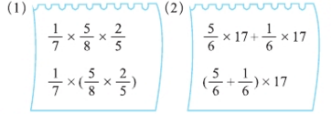
知识运用
2、算一算，说说你有什么发现。
两个算式的结果都
两个算式的结果都17。
整数的运算律在分数运算中同样适用。

Slide 13
随堂检测
1、十一黄金周，游乐园第一天的门票收入960元，第二天比第一天增加了 。
（1）画图表示第二天的门票收入。
960元
增加了
第一天
第二天
？元

Slide 14
随堂检测
1、十一黄金周，游乐园第一天的门票收入960元，第二天比第一天增加了 。
（2）算一算第二天的门票收入是多少元。
答：第二天的门票收入是1120元。

Slide 15
随堂检测
2、水结成冰后，体积大约增加 。现有20L的水，能结成多少立方分米的冰？
答：能结成22立方分米的冰。

Slide 16
随堂检测
3、看图列式计算。

Slide 17
随堂检测
4、一本故事书有140页，齐思已经看了这本书的 ，还剩多少页没有看？
答：还剩60页没有看。

Slide 18
随堂检测
5、（1）笑笑的体重是40kg，淘气的体重比笑笑的重 ，淘气的体重是多少千克？
答：淘气的体重是45千克。

Slide 19
随堂检测
5、 （2）淘气的的体重是40kg，笑笑的体重比淘气的轻 ，笑笑的体重是多少千克？
答：笑笑的体重是40千克。

Slide 20
随堂检测
6、公园的园丁新种植了480盆花，其中杜鹃花占 ，月季花占 。新种植的这两种花共有多少盆？
答：新种植的这两种花共有400盆。

Slide 21
随堂检测
7、越野赛跑全程12km，其中环山路段占 ，海滨路段占 ，其余的是公路路段。
（1）环山路段比海滨路段长多少千米？
答：环山路段比海滨路段长2千米。

Slide 22
随堂检测
7、越野赛跑全程12km，其中环山路段占 ，海滨路段占 ，其余的是公路路段。
（2）如果明年吧赛跑全程延长 ，将是多少千米？
答：环山路段比海滨路段长2千米。

Slide 23
本课小结
分数混合运算（二）
01
①先根据分数乘法的意义，求出多（或少）的几分之几是多少，再用加（或减）法求这个数；
02
②先求出另一个数占单位“1”的几分之几，再根据分数乘法的意义，用乘法计算。
03
整数的运算律在分数运算中同样适用。

Slide 24
作业布置
1、课本26页第5、9题。
2、预习课本第27、28页，思考：如何用方程表达分数运算问题中的等量关系。

